Slide 1
Arquitetura Linux
Almir Hoepers
Fernando Ferreira
Marcio Ozorio
Fabio Dela Bruna

Slide 2
Agenda
Introdução
Kernel
Devices Drives
Libc (system call)
Shell (gnu)
Deamons
GUI – X Window System (xfree, xorg)
Aplicações
Conclusão

Slide 3
Introducao
Sistema Operacional Unix criado inicialmente por Linus Torvalds;
Hoje é um dos maiores projetos open source existentes no mercado;

Slide 4
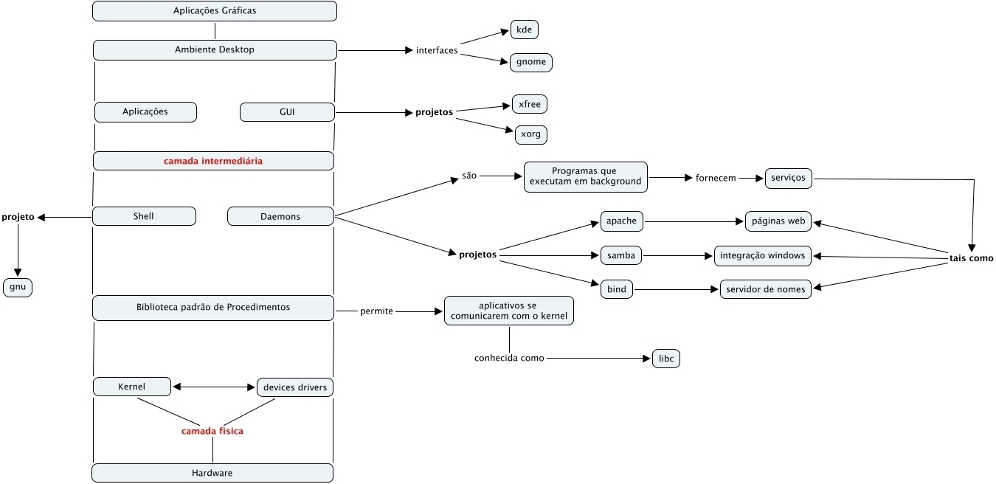
Arquitetura Linux
Conclusão

Slide 5
Kernel do Linux
Definição
Funções
O Kernel de um sistema operacional é o núcleo deste, ou seja, este é a interface que permite a comunicação entre o usuário e o hardware e é responsável por comandar os recursos do computador.
Tratamento de interrupções.
Criação e eliminação de processos;
Sincronização e comunicação entre processos;
Escalonamento e controle de processos;
Gerencia de memória;
Gerencia do sistema de arquivos;
Operações de Entrada e Saída;
Contabilização e segurança do sistema;

Slide 6
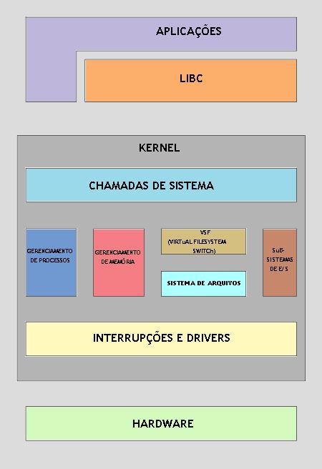
Kernel do Linux
Características
O Linux é um núcleo monolítico com suporte a módulos carregáveis.
Inclui capacidade de multitarefa, multiprocessamento, memória virtual por paginação, bibliotecas compartilhadas.

Slide 7
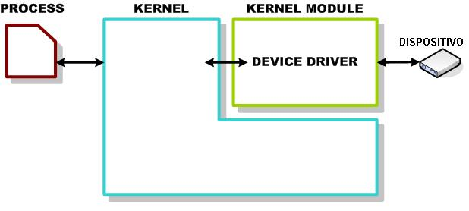
Devices Drivers
Device drivers são módulos que oferecem comunicação entre o
sistema operacional e um determinado periférico;
Os device drivers são caixas negras que escondem do kernel os detalhes de implementação e de funcionamento de um dispositivo;
Estes kernel modules podem ser agregados ao kernel durante a fase de compilação ou, se o sistema permitir, carregados em tempo de execução quando necessários;

Slide 8
Kernel do Linux
Versões – Sistemas de Numeração
O primeiro número indica a versão do kernel, na qual são realizadas mudanças realmente fundamentais no kernel;
O segundo número indica a última revisão feita até o momento naquela versão do kernel, este também indica a estabilidade de um kernel particular, em que números pares indicam uma versão estável e números ímpares indicam uma versão em desenvolvimento;
O terceiro número por sua vez, indica uma revisão menor, como se fosse uma "revisão da última revisão" do kernel;
O quarto número é aplicado quando uma falha grave no kernel foi descoberta, sendo, portanto, necessário atualizá-lo;
Versão estável atual: 2.6.27.7

Slide 9
libc (Chamadas de Sistema)
Processos do Usuário solicitam serviços proporcionados pelo Kernel;
Principais categorias:
  I/O
  Processos
  Tempo
  Memória
Um chamada de sistema pode chamar outra chamadas de sistema;
A chamada de sistema retorna sucesso ou erro;

Slide 10
Interrupções, Espaço do Kernel e Espaço do Usuário
As interrupções podem ser geradas por hardware ou por software;
A memória esta dividida em duas partes: Espaço de Kernel e Espaço de Usuário;
As chamadas de Sistema constantemente interagem com os Espaço de Memória do Usuário;
Porém não são utilizadas para passagem de valores, e sim para passar uma chamada de sistema á um ponteiro.

Slide 11
Como São Invocados
Podem ser chamadas por duas funções: sistem_call ou lcall7;
sistem_call(código nativo):
  ENTRY(system_call)
  pushl %eax # save orig_eax
  SAVE_ALL GET_CURRENT(%ebx)
  testb $0x02,tsk_ptrace(%ebx) # PT_TRACESYS
  jne tracesys
  cmpl $(NR_syscalls),%eax
  jae badsys
  call *SYMBOL_NAME(sys_call_table)(,%eax,4)
  movl %eax,EAX(%esp) # save the return value
  ENTRY(ret_from_sys_call)
  RESTORE_ALL
  ...
lcall7: Suporta a versão iBCS2(Intel Binary Compatibility Specification);

Slide 12
Exemplos de Chamadas de Sistema
sys_reboot: Utilizado para reinicializar a máquina;
sys_sysinfo: coleta estatísticas referentes á utilização do sistema;
sys_ni_syscall: retorna um erro ENOSYS.

Slide 13
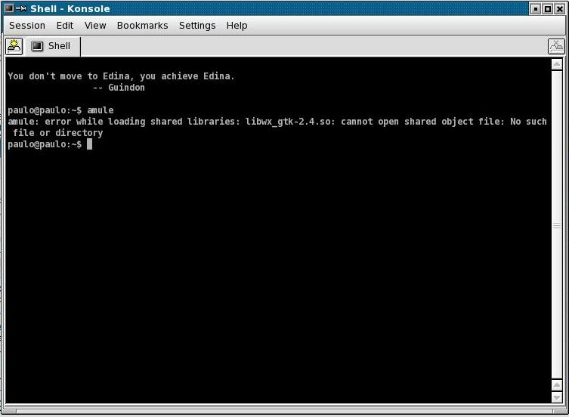
Shell (ou interpretadores de comando)
Shell é uma interface textual que interpreta os comandos existentes em um sistema operativo e os envia ao kernel, imprimindo posteriormente o resultado do processamento na tela.

Slide 14
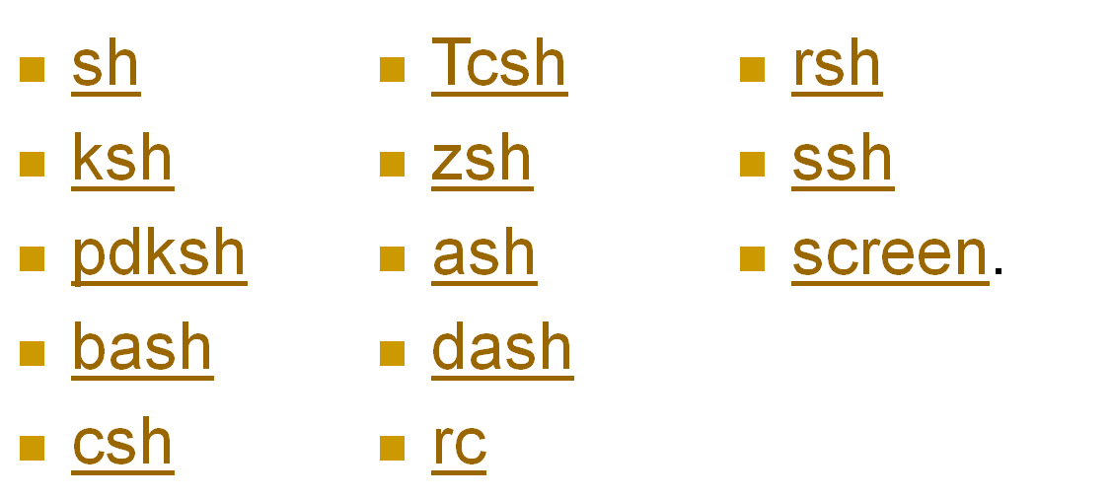
Shell (ou interpretadores de comando)
Exemplos de Shell’s:

Slide 15
Daemons
Bom, um daemon não tem nada a ver com demônios !!
Um daemon nada mais é do que um programa que executa sem necessidade de intervenção do usuário. Executa em segundo plano.

Slide 16
Daemons
É um conceito de Unix, utilizado também pelo GNU/Linux .
Exemplos de programas que rodam como daemons são: Apache e MySQL.
Porém há diversos e diversos outros daemons em um sistema Unix.

Slide 17
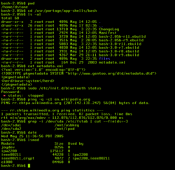
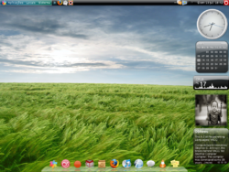
GUI
Antigamente.
Atualmente.
Preconceito por parte dos usuários “comuns”.

Slide 18
X-Window System
O que é X-Window?
Versão do X-Window não apenas para Linux!
O que são Xfree e Xorg?

Slide 19
Xfree x Xorg
Críticas, principalmente direcionadas à demora para incluir correções e atualizações nos drivers existentes.
O Xorg utilizou como base inicial a última versão de desenvolvimento da série 4.3 do Xfree.
Concentração da maior parte das atualizações em novos drivers.

Slide 20
Aplicações do Linux
O Linux tem hoje um número incalculável de utilizações comerciais e não comerciais.
Exemplos:
Programas de correio eletrônico:
evolution, kmail, netscape, balsa, etc.
Clientes de FTP:
ncftp, nftp, dpsftp, etc.

Slide 21
Conclusões
É o kernel que controla todo o hardware do computador.
As camadas estão bem estruturadas, abstraindo uma função da outra.
Daemons são programas que executam em segundo plano.
Shells são interpretadores de comandos.
Atualmente usa-se o projeto Xorg.

Slide 22
Referências
Ricardo Rodrigues Barcelar. Sistemas Operacionais Abertos. Disponível em: <http://ricardobarcelar.com/aulas/so/aula9-kernel-do-linux.pdf>. Acesso em: 17 nov. 2008.
Emerson Alecrim. O Kernel do Linux. Disponível em: <http://www.infowester.com/linuxkernel.php>. Acesso em: 17 nov. 2008.
Otávio Basso Gomes. Linux Device Drivers. Disponível em: <http://www.inf.pucrs.br/~eduardob/disciplinas/ProgPerif/sem08.1/trabalhos/Seminarios/g3/app.pdf>. Acesso em: 17 nov. 2008.
MAXWELL, Scott. Kernel do Linux: comentários detalhados do código do kernel do Linux. São Paulo: Makron books, 2000. 308 p.
http://pt.wikipedia.org/wiki/Linux
http://www.xfree86.org/
http://www.x.org/wiki/
http://bardo.castelodotempo.com/taxonomy/term/133
http://pt.wikipedia.org/wiki/Shell_(inform%C3%A1tica)

